Slide 1
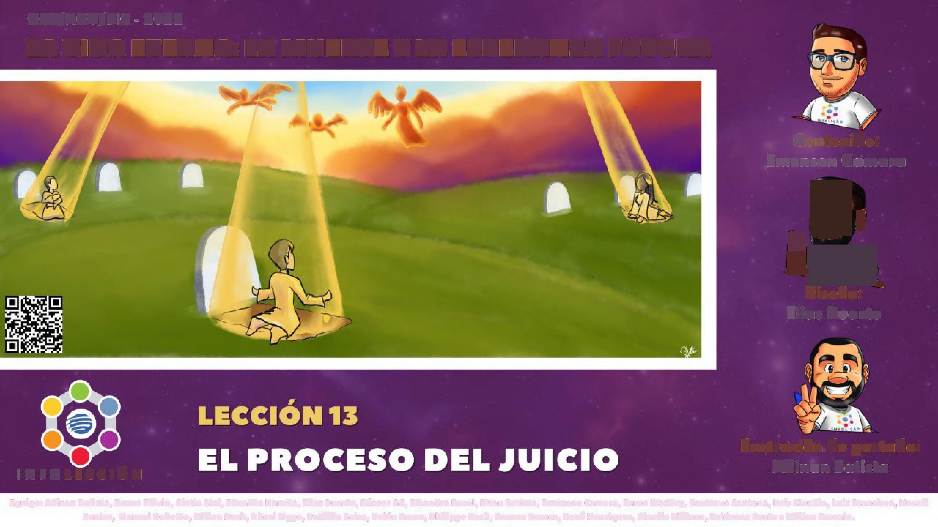
OCTJN,QV/DIC - 2022
LA
VIDA
ETERNA:
LA
MUiEiRTE
Y
LA ESP:ERANZA
FUTURA
Contenido:
Emenson Camara
g,
L·.-.
~·-·
.
\.
Diseño: ·
Elias Duarte
Ilustración de porta,d,a:
Adinan Batista
INFOLECCIÓN
E'quipo: Adinan Bátista, Bruña fbÍvió, CÍnti.11 Biní, Edu.airda H•r1id11, Elias Dua'l'té, Elite'2:@r GCi Eh,andro, BonlJ Ellañ Batista, Emtn,Joñ c,mjrá, Esran :W111dl@)"', G,ustHvo Santa na~ Luís Cláudio~ Luiz Fr.añti.s;c:o, MOrliq;
Junior₁ Ma.noel RobertoJ Mirian Bu,hJ Nkosi MoyoJ Patricia Salest Pablo Amon,. Philip,pe Buch, Raman Gomes~ René Henriquez:₁ Si1necio Alfonso₁ Valdeane Costa e WíiHian Anenio.

Slide 2
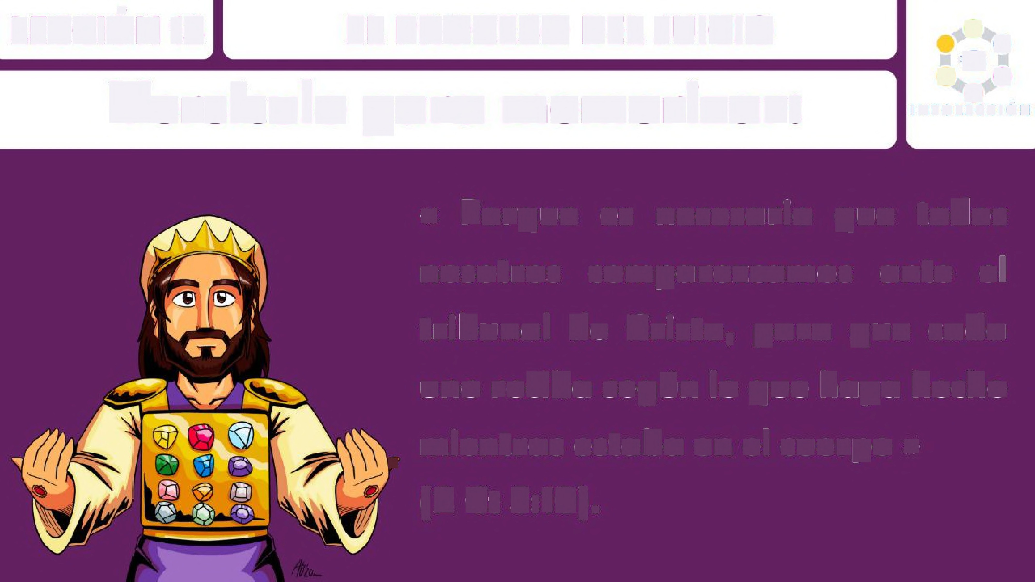
,.
-•
LECCI0¹N 13
Versículo
EL
PROCESO
DEL JUICIO
-~.·~-
-·
para memorizar:
INFOLECCIO, N
« Porque es
necesario
que
todos
nosotros
tribunal
eomperezcemes
ante
el
de
Cristo, para
que
cada
hecho
uno reciba según lo que
haya
.,.
mientras estaba en el cuerpo»
(2 Ct 5:10).

Slide 3
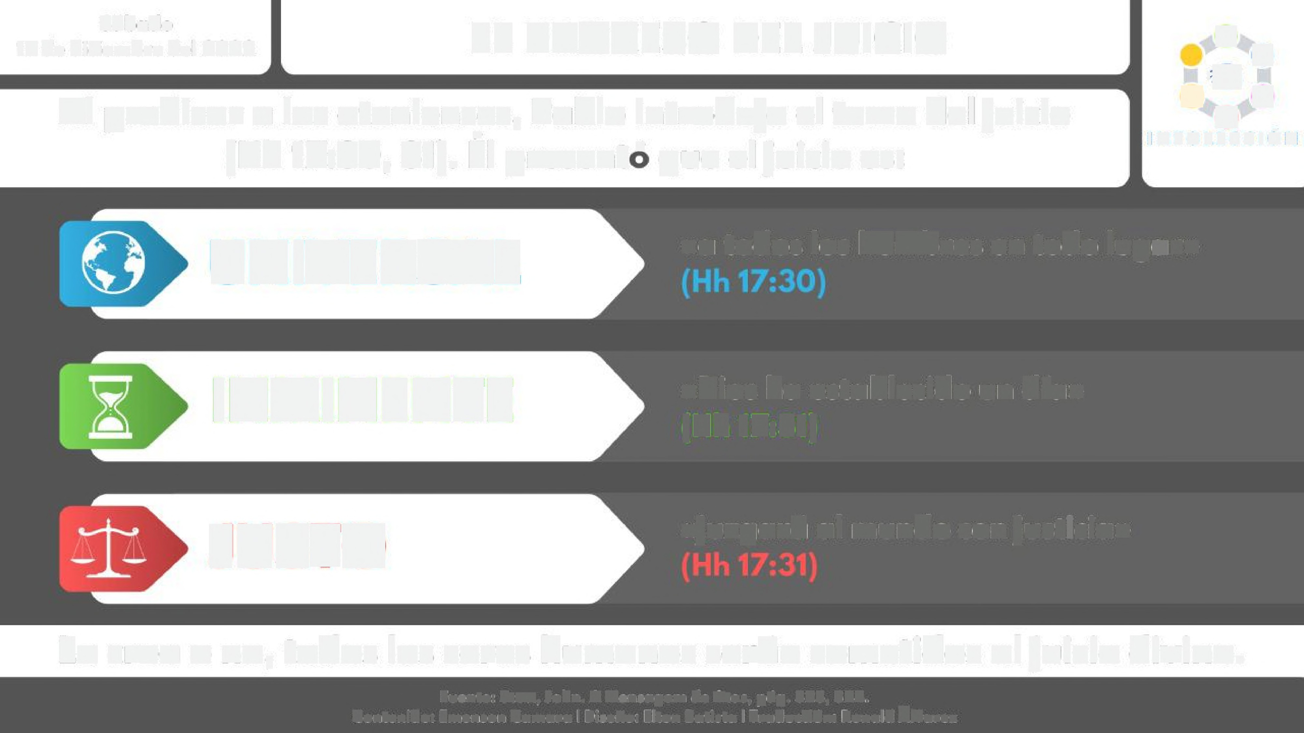
Sábada
17 de diciembre del
-•
EL PROCESO DEL JUICIO
2022
-
_{INFOLE}-_{CCIO}, _{N}
~.·~
-·
Al
predicar a los aten·iens·es, Pablo, introduj,o el tema del
41-
ju'icio
( Hh 17:30, 31). El presenté
que el juicio es:
UNIVERSAL
«a: todos los hombres en todo
lugar»
INMINENTE
«Dios ha estableci,do un día»
(Hh 17:31)
JUSTO
crea o no, todos los seres
«j'uzgará al mundo con justicia»
Lo
humanos serán sometid,os al juicio divino.
Fuente: Stott, John. A Mensagem ele Atos, pág. 323J 324.
Contenido: Emenson Camaira I IDiseñ-o: Elton Batlsta I Traducción: ,Ronald Ál!vare:z

Slide 4
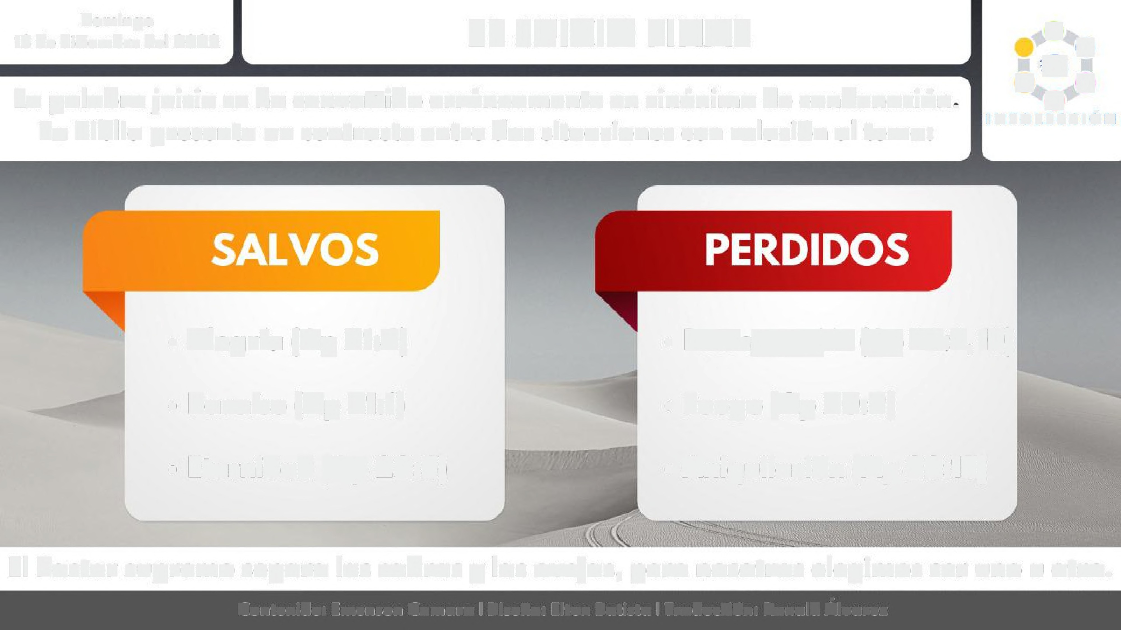
-•
Domingo
18 de diciembre del 2022
EL JUICIO
FINAL
s,1.no^{JI,} n1• m10 d• ·. e cenedenecs·o"" n.
^{e~.·~}-
e,
J·UI·CI·O se a conver-t·1d·• o, erro' neament,e
La
pa Ia1bra
h·
en
La
Biblia presenta un contraste
entre
dos
situ,acion¹es
con relación all
tema:
INFOLECCIO, N
•
Alegría (Ap 21:4)
•
Desesperación
(Ap, 20:9, 10)
•
Paraíso (Ap, 21:1)
•
Fuego (Ap 20:9)
•
Eternidad (Ap 22:5)
•
Aniquilación (Ap 20:15,)
El Pastor supremo separa las cabras
y
las ovejas, pero nosotros elegimos ser uno
u otro•
.,
Contenido: Emenson Cam,ara I Diseño: Elton Batista I Traducción: Rona1ld Alvarez

Slide 5
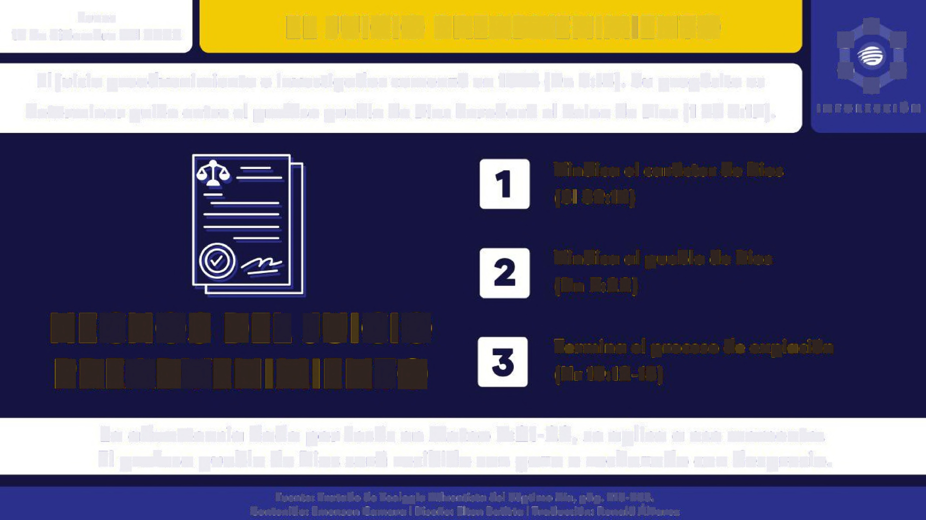
Lu,nes
19 de didemb:re del 2022
EL JU¹1CIO PREADVENIMIENTO
•••
e,
-^{-- .}
e
El juicio preadvenimiento o investig,ador com,en.zó en 1:844 (D'n 8:14). Su propósito es
determinar quién
entre
ell
profes,o pueblo
de
Dios
heredará
el Reino de Dios (1 Pd 4:17).
INFOLECCIÓN
Vindica el
(SI 89:14)
carácter de Dios
Vindica al
(Dn 7:22)
pueblo de Dios
HECHOS
DEL JUICIO
Termina el proceso de expiación
(Hr 10,:12-18)
PREADVENIMIENTO
La advertencia da,da por Jes,ús en Mateo
7:21-23, se aplica ,a ese memento.
El prof-eso pueblo de Dios será recibido con gozo o rechazado con desprecio.
Fuente: Tratado de Teología Ad'ventista del Séptimo ¹Día, pág. 918-963.
~
Contenido% Emenson Camera I Diseño: Elton Bofo.ta [ Traducción~ Ronafd Al!varez

Slide 6
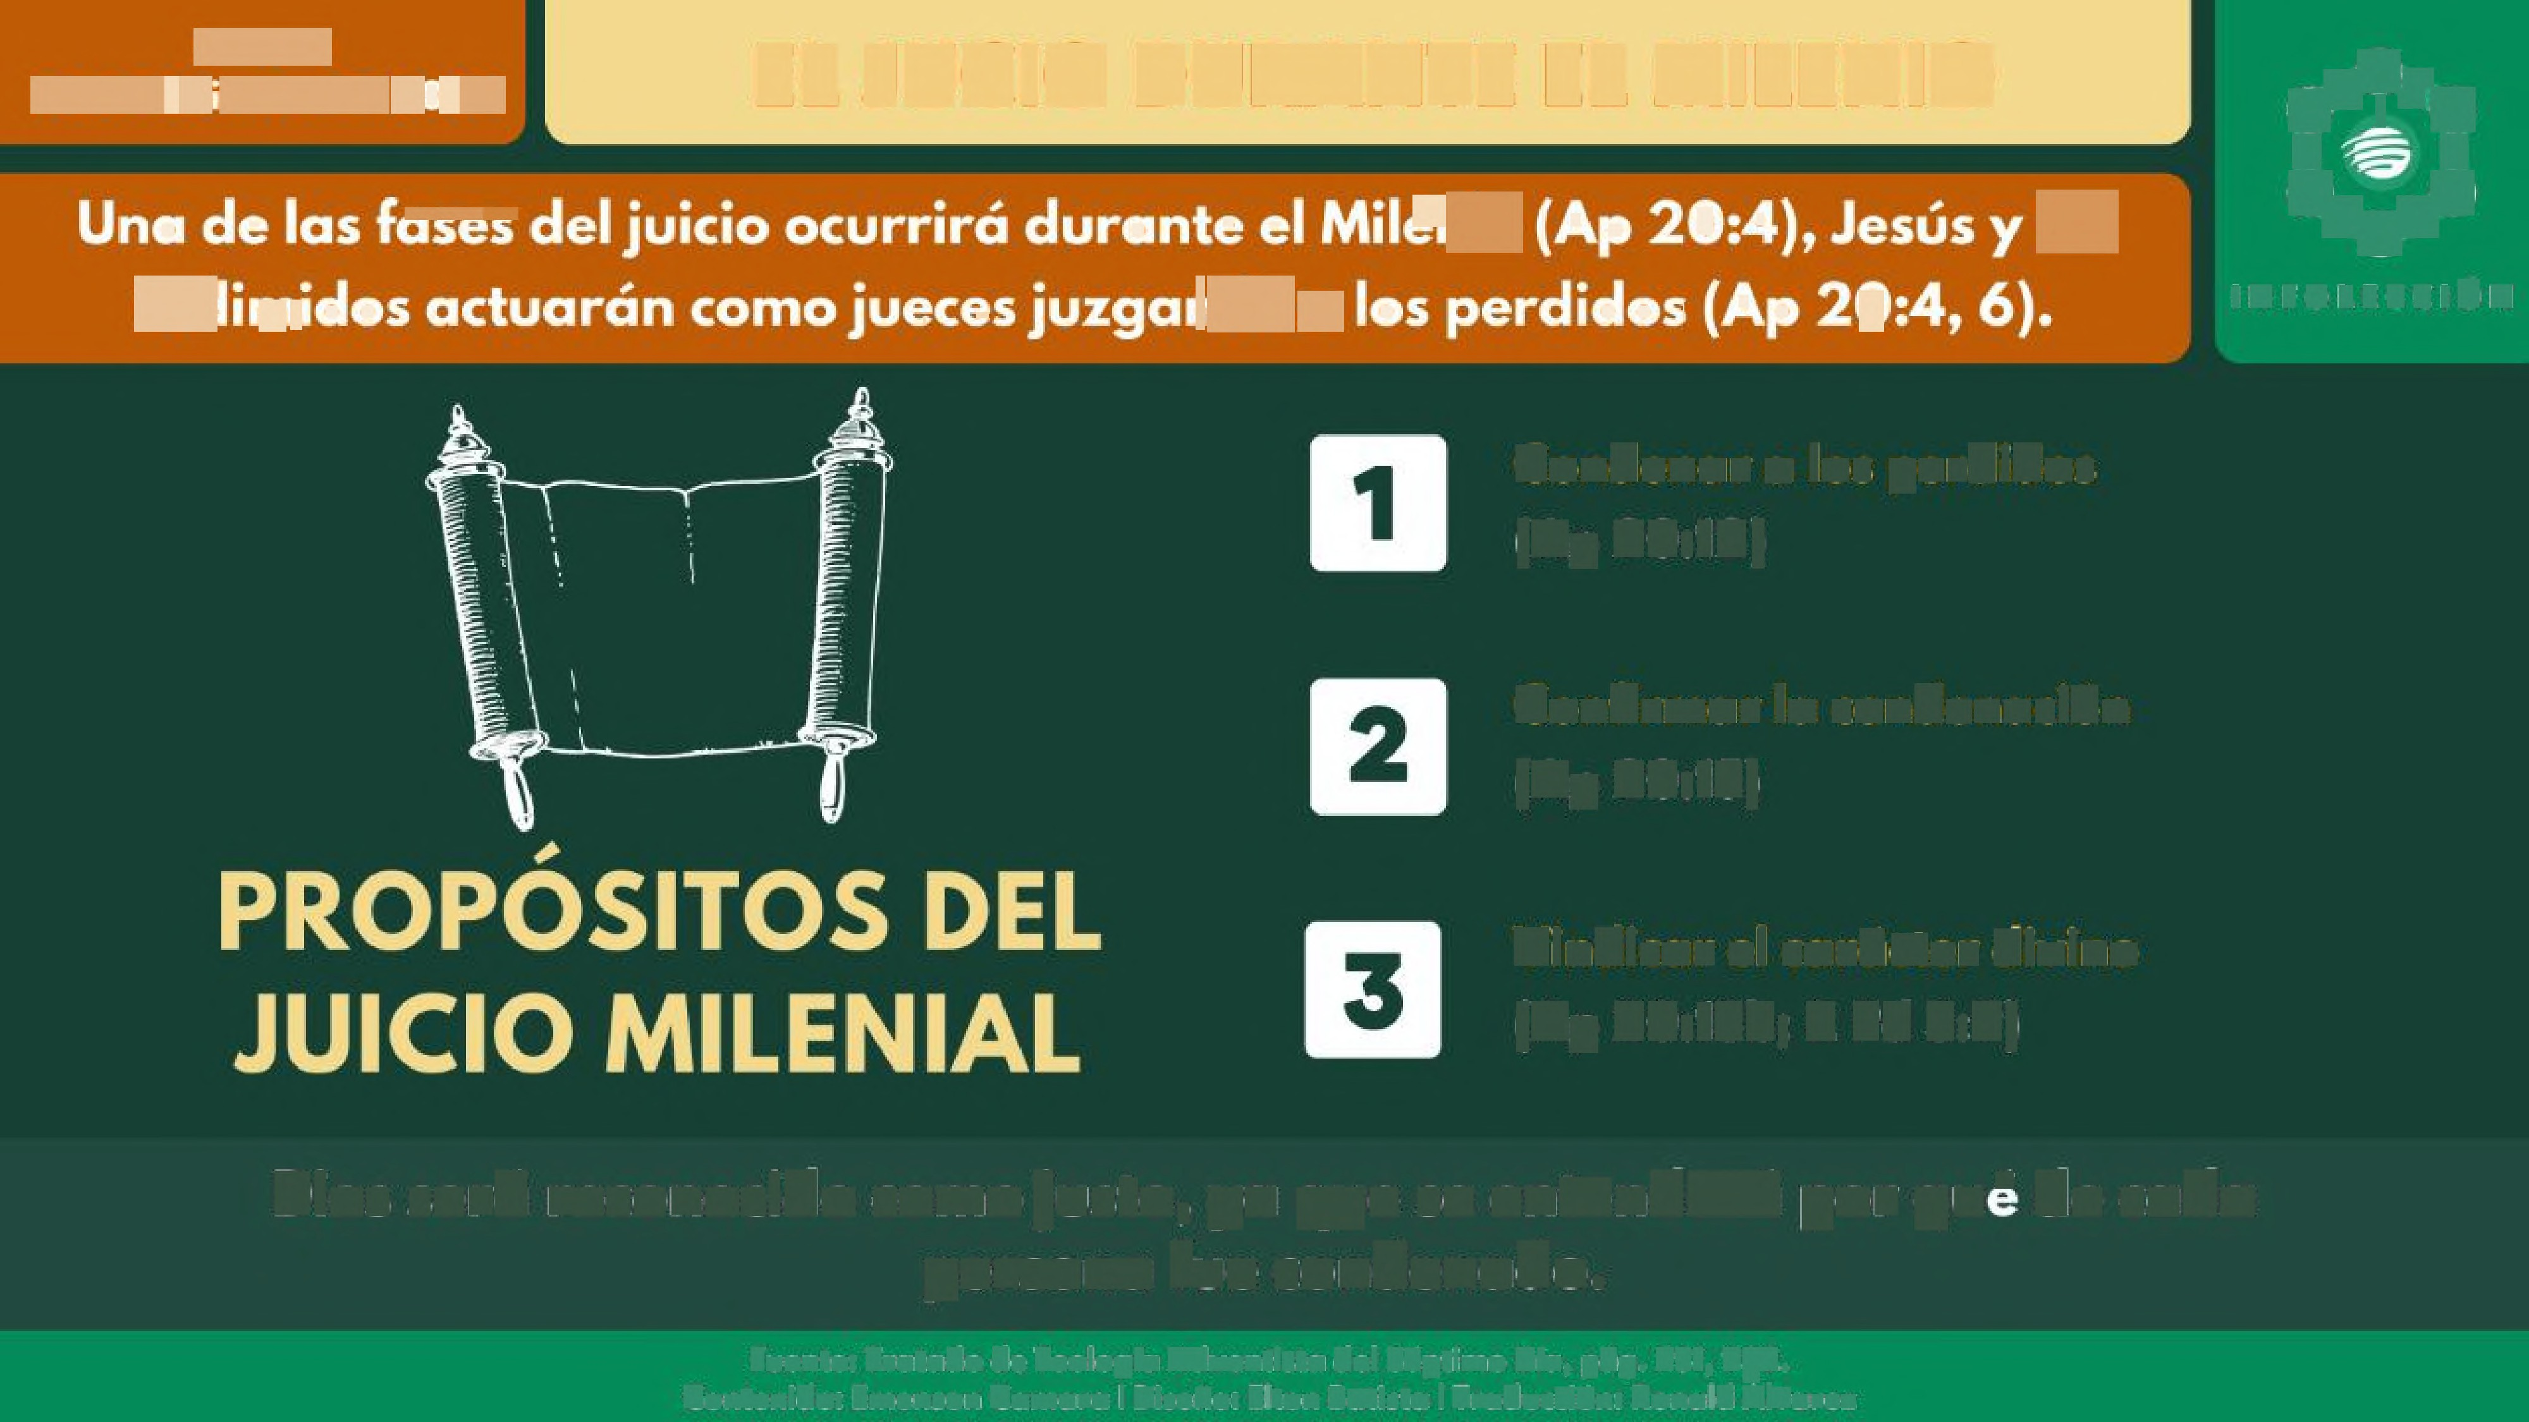
_{~~lM}™_{c:rumJffl!i1•ilk}
EL
JUCIO
DURANTE
Yffi:¿)
EL MILENIO
- .a,..
,
⁹■ ^{r},,
~·~<.¹¹¹¹¹⁻■
.. • • • ••
. ~ .·.
. . .
. (bD
•••••
•
.
•
. . .
.............._,;,¡¡'.
•.
.
.
.
••
...•. •
.·
11.:é
11]
••.
·.
. .
.
.
.
.
.
•.. ·.
•..
~..
:.tie0
.
..
. .
. .
•
!
.
.
INFOLECCIÓN
i •
Condenar a
(Ap 20:12)
los perdidos
Confirmar la condenación
(Ap 20:15),
Vindicar eil caráder divino
,(Ap 20:13b; 2 Pd 3:9)
Dios será
reconocido
·como Justo, ya que
se entenderé por qué die cada
persone fue condenad.o.
Fuente: Trata:do de Teología Ad.ventista del Séptimo Dta, pág. 951, 9~2.
Contenido: Emenson Camaira I Diseño: E:lton Batr.sta I Traducción:.Ronafd Alvarez

Slide 7
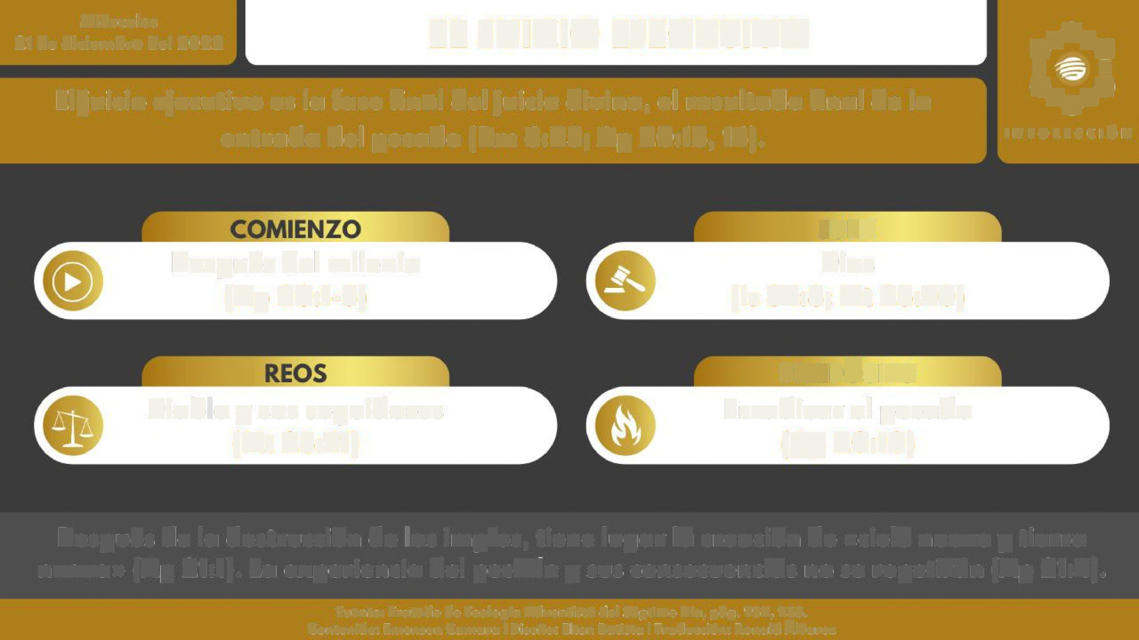
Miérco!les
21 de diciembre del
EL JUICIO EJECUTIVO
••\•••■
2022
•••••
Eljuicio
ejecuti_vo es 1,a fase final del juicio divino, el resultado
final de la
entr,ada del pecado
(Rm
6:23;
Ap
20·:13,
14).
INFOLEC·CIÓN
JUEZ
D¹ios
{Is 34:8; Mt 25:40)
Después del milenio
(Ap 20:1-5)
PROPÓSITO
Erradicar el pecado
(Ap 20:10)
Diablo y sus seguidores
(Mt 25:41)
Después de la destrucción
de les impíos, tiene lug•ar le creación de «eiele nueve
y tierra
nueve» (Ap 21:1). La experiencia del pecodo y sus consecuencies no se repetirdn (A1p 21:4) ..
Fuente: Tratada de Teología Adventista del .Séptimo Día, pág. 9S2,. 953.
Contenido: Emenson Camara I.Diseño: Elton Batista I Traducción: Ronald Álvarez

Slide 8
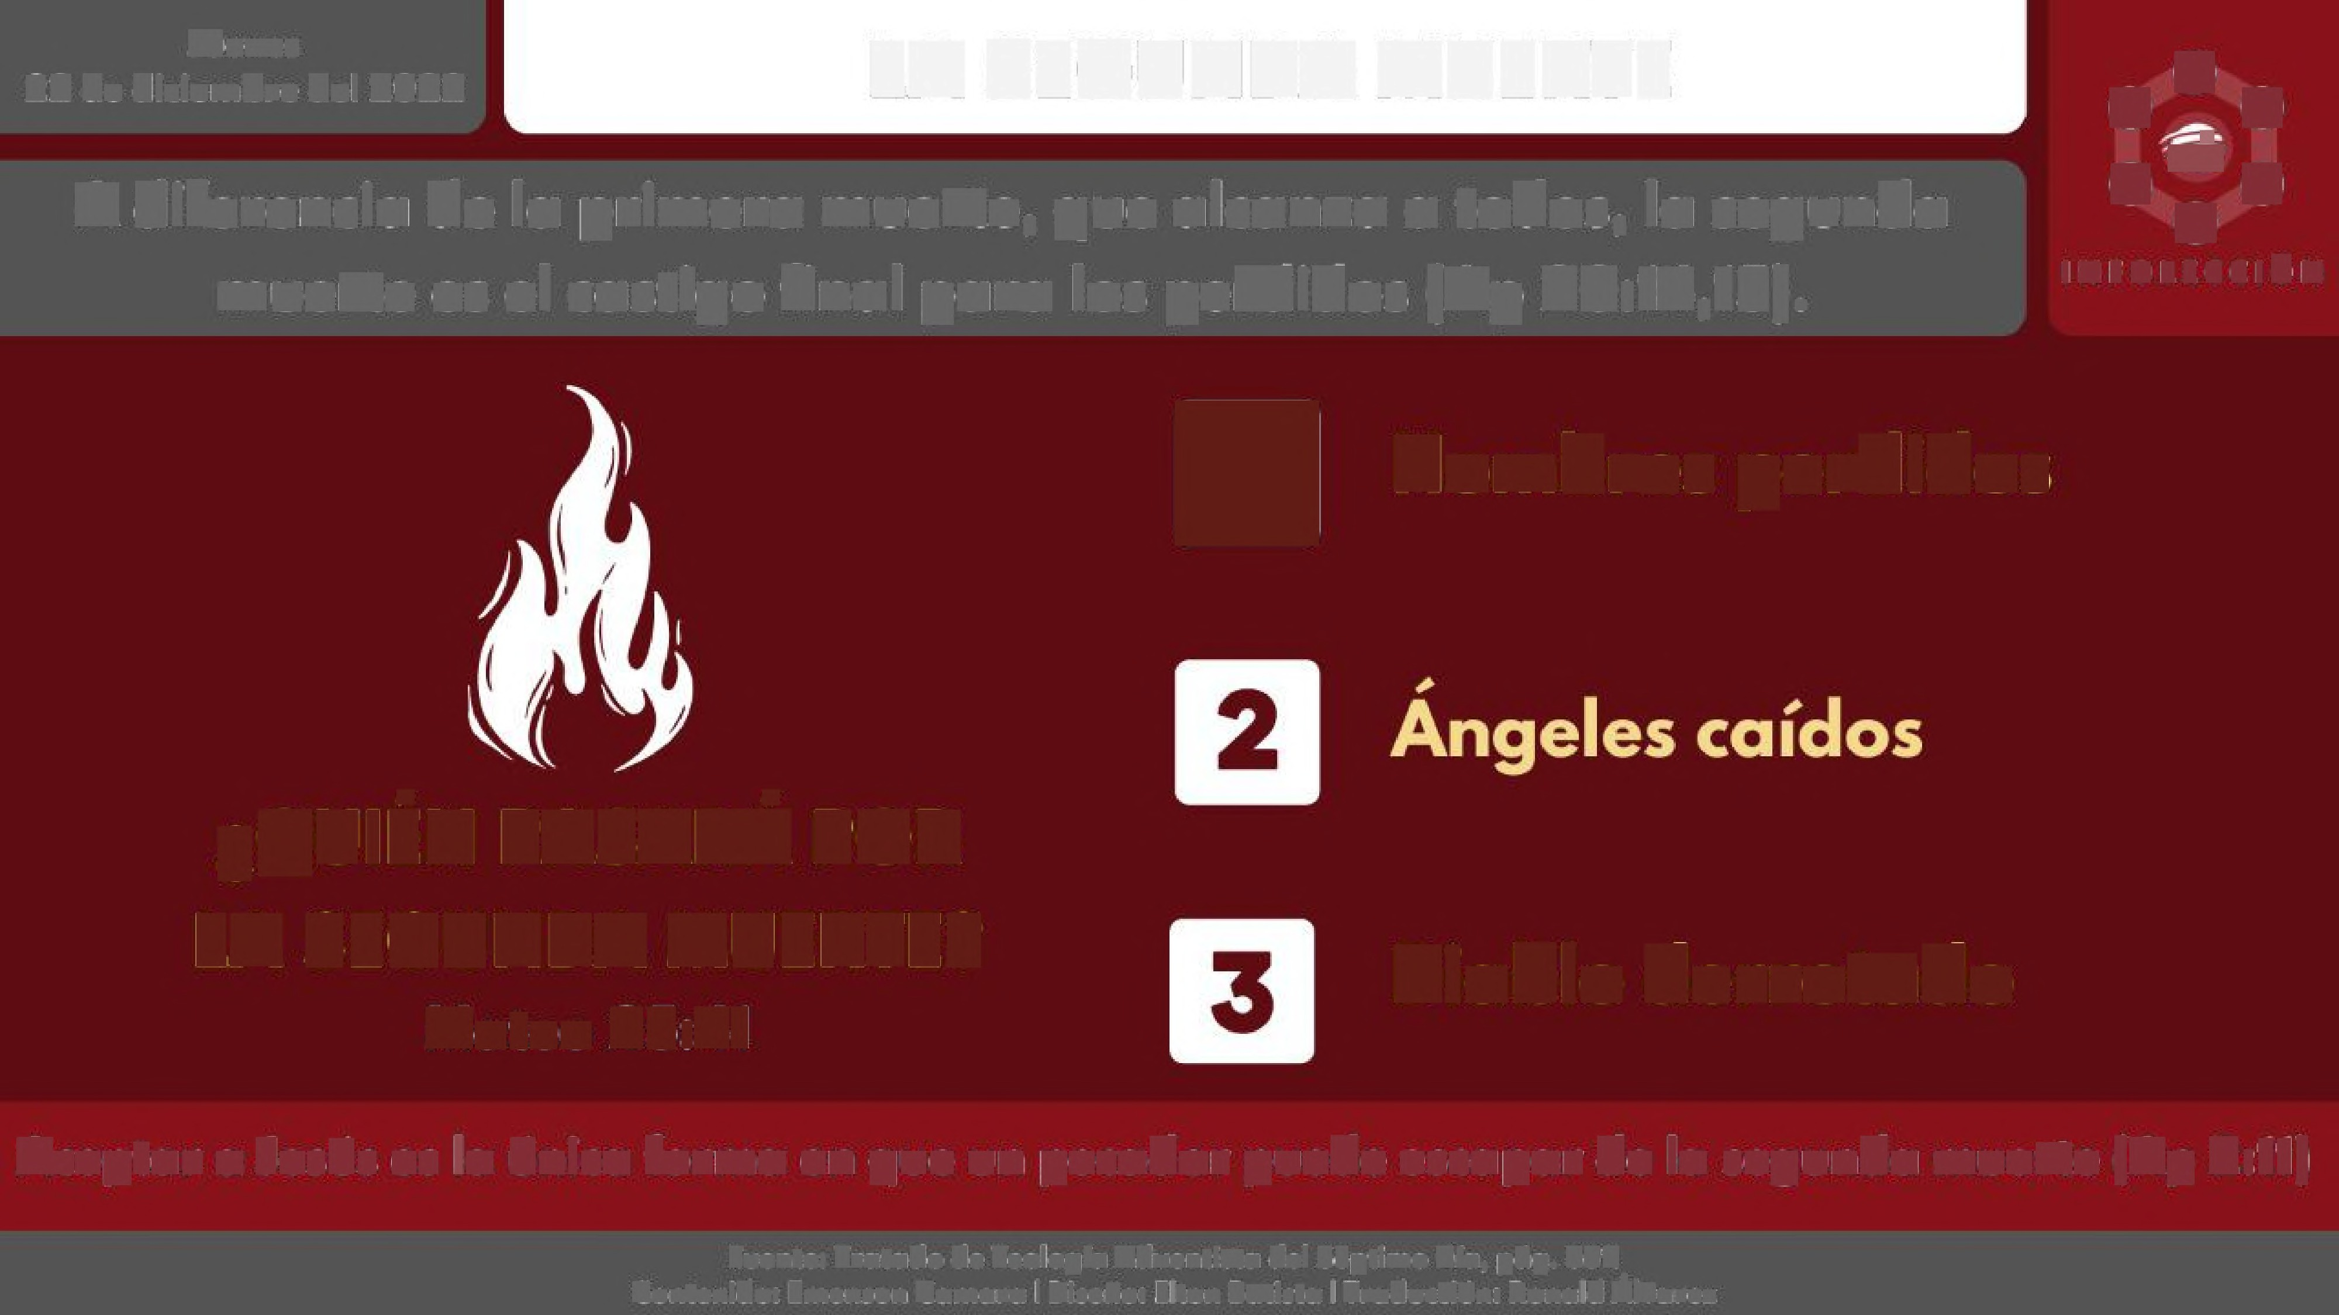
Jueves
22 de diciembre de'I 2·022
LA SE¹GUN:DA MUERTE
•••
-. ~~ ·
-,
-
A
•difere¹ncia
muerte
de la primera muerte, qu·e alcanza a todos, la segunda
es
el castlg,o final
para
los
perdidos (Ap 20:14,15).
O
IN FO LECCIÓN
Hombres
perdidos
,
¿QUIEN
,
PASARA POR
LA SE¹GUNDA MUERTE?
Mateo 25:41
Diablo derretcde
Acept,ar a Jesús es la única forma en que un
pecador puede escapar de la segunda1 muerte
(Ap 2:11)¹
Fuente: Tratado de Teología Adventista del Séptimo Día, pág. 36·1.
-
.
.
.
. .
.
,t'
Contenido: Emenson Camara I Diseño! iElton Batista I Traducción: Ronald Alvare:z

